Slide 1
线程同步的基本方法
沈沛
Notes:
此文档主要目的：云服务部培训课程之一

Slide 2
线程同步的几种基本方式
锁机制
Volatile
ThreadLocal
COW
Notes:
1、共享内存让线程之间的通信比进程之间的通信更高效、更容易
2、更轻量说明：创建、销毁新线程比启动、结束进程开销要小很多

Slide 3
锁的分类
悲观锁(Synchronized)/乐观锁(CAS)
可重入锁
自旋锁
公平锁/非公平锁
互斥锁/读写锁
偏向锁/轻量级锁/重量级锁
Notes:
1、共享内存让线程之间的通信比进程之间的通信更高效、更容易
2、更轻量说明：创建、销毁新线程比启动、结束进程开销要小很多

Slide 4
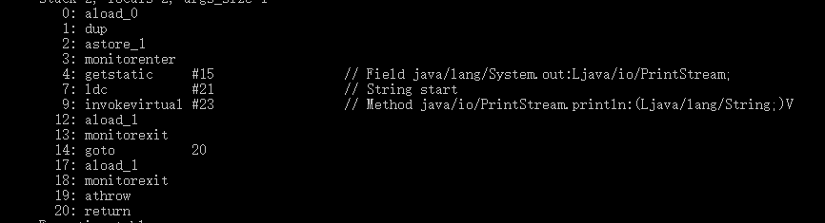
Synchronized的原理
Synchronized的实现基于对象的monitor，其本质依赖于底层操作系统的Mutex Lock实现，操作系统实现线程之间的切换需要从用户态到内核态的切换。
Notes:
1、共享内存让线程之间的通信比进程之间的通信更高效、更容易
2、更轻量说明：创建、销毁新线程比启动、结束进程开销要小很多

Slide 5
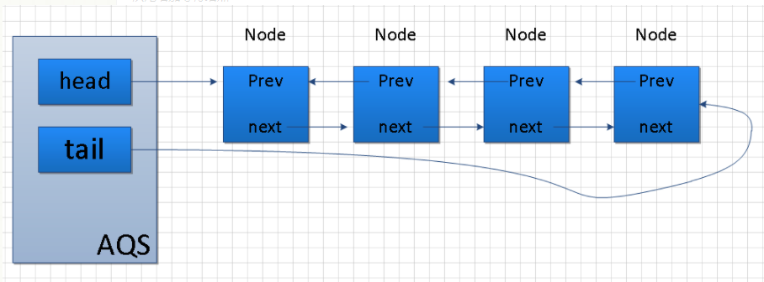
ReentrantLock
基于AbstractQueuedSynchronizer实现了公平锁和非公平锁
AQS的实现基于CHL队列完成线程的排队执行，提供了共享锁和独占锁两种方式
Notes:
1、共享内存让线程之间的通信比进程之间的通信更高效、更容易
2、更轻量说明：创建、销毁新线程比启动、结束进程开销要小很多

Slide 6
ThreadLocal
ThreadLocal
keyy
threadLocals
value
ThreadLocal.ThreadLocalMap
Notes:
1、共享内存让线程之间的通信比进程之间的通信更高效、更容易
2、更轻量说明：创建、销毁新线程比启动、结束进程开销要小很多

Slide 7
J.U.C中的主要封装类
BlockingQueue
ConcurrentHashMap
CopyOnWriteArrayList/Set
CyclicBarrier
AtomicXXX
ReadWriteLock
ReentrantLock
Notes:
1、共享内存让线程之间的通信比进程之间的通信更高效、更容易
2、更轻量说明：创建、销毁新线程比启动、结束进程开销要小很多

Slide 8
ConcurrentHashMap—弱一致性
HashMap：线程不安全，甚至在1.7之前的版本中会造成死循环的致命错误。(eg:HashMapTest)
Collections. SynchronizedMap：synchronized同步代码块
HashTable：synchronized方法
ConcurrentHashMap (1.7)：分段加锁
ConcurrentHahsMap (1.8)：CAS+单节点synchronized同步

Slide 9

ConncurrentHashMap 1.7
segment
HashEntry
segment
HashEntry
HashEntry
segment
HashEntry
segment
HashEntry
……..
segment
segment
segment
segment

Slide 10
ConcurrentHashMap 1.8
使用CAS、volatile、synchronized等多种同步方式，借助forword节点保证线程安全。将锁粒度从segment降低到单个节点上。
Node
TreeBin
Node
fwd
Node
Node
Node
TreeBin
Node
Node
Node
Node
Node
TreeBin
Node
Node
Node

Slide 11
结束了
THANK YOU

